Slide 1

Les bases du framework Spring
Environnement abstraction, properties et profiles
Notes:
- Tour de parole pour mesurer le niveau d'expérience
- Questions organisationnelles

Slide 2
Introduction

Slide 3
Introduction
Spring offre un mécanisme de gestion des configurations et des properties
Permet de centraliser les properties de différentes sources
Rendre disponibles simplement les properties à tous les beans du container
Propose un mécanisme souple de gestion des différents environnements (prod, dev, test)
Offre d’autres fonctionnalités comme la gestion de clés cryptées
Notes:
-

Slide 4
Environment Abstraction

Slide 5
Property Source
Le container Spring contient un objet Environnement
Spring propose de centraliser au sein de cet objet les properties provenant de différentes sources
On pourra récupérer les propriétés à partir de l’objet Environment :
Environment environment = context.getEnvironment();
environment.getProperty("ma.property");
Notes:
-

Slide 6
Spring Boot
Sans Spring Boot, il est nécessaire de charger explicitement les sources de properties
Spring Boot charge lui automatiquement les propriétés provenant de différentes sources
Les sources sont chargés avec un ordre de priorité
Les variables système (ligne de commande, JVM, variables d’environnement) ont priorité sur les properties au sein des fichiers
Si une variable est redéfinie par l’environnement d’exécution, elle écrase la valeur de la property interne
Notes:
-

Slide 7
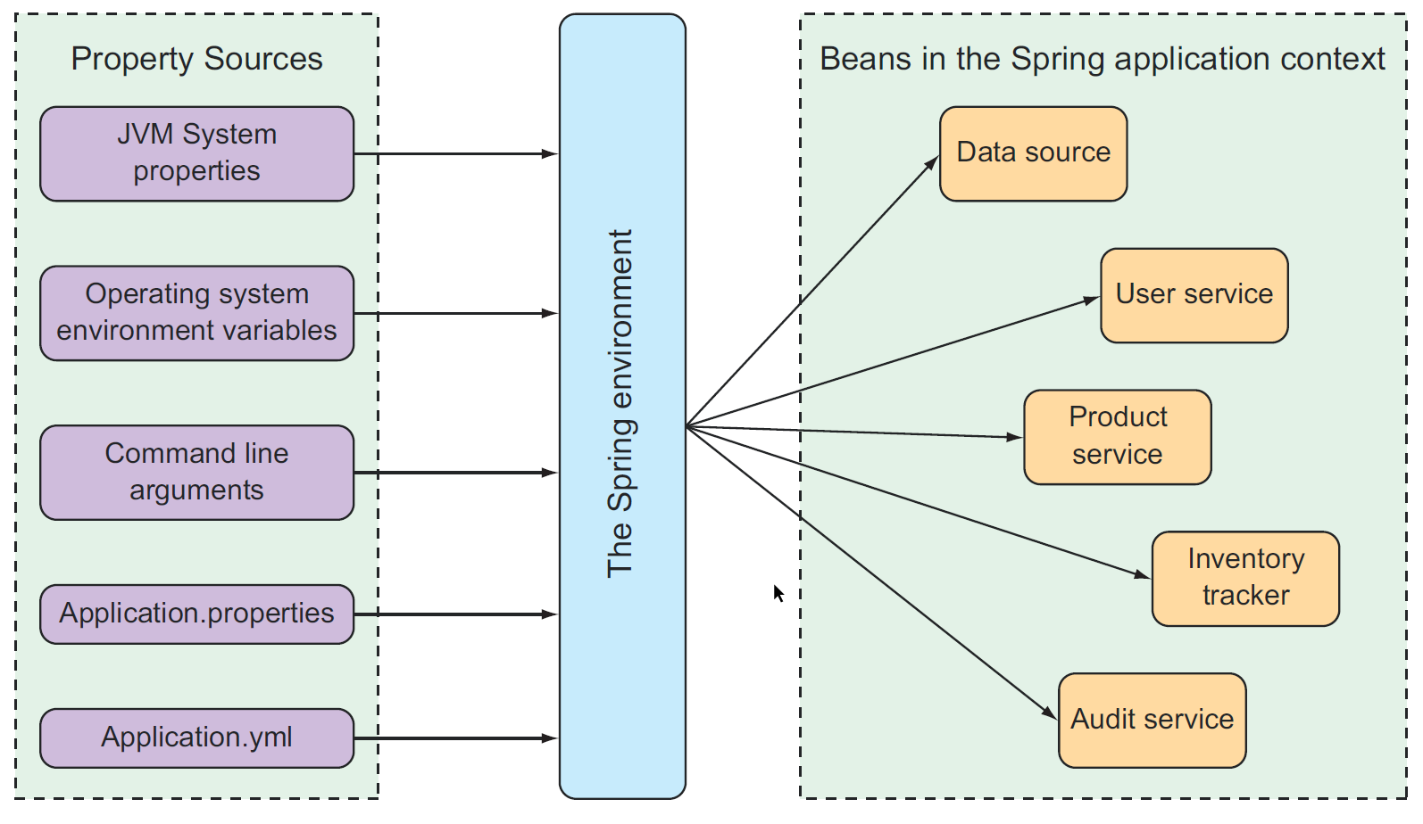
Schéma Property Source
Notes:
-

Slide 8
Récupération des Properties

Slide 9
@PropertySource
L’annotation @PropertySource permet de charger le contenu d’un fichier de properties
Ces properties seront ensuite disponibles pour l’ensemble des beans Spring
On pourra cibler le fichier avec « classpath:chemin/du/fichier »
Cette annotation permet d’intégrer des fichiers de type properties ou yaml
Ex : @PropertySource("classpath:application.properties")
Notes:
-

Slide 10
@Value
Il est ensuite possible de récupérer les properties au sein des beans avec @Value
Cette annotation s’utilise au niveau attribut
On fait référence aux properties avec ${...} Ex :
@Value("${ma.propriete}")
private String valeurPropriete;
Elle supporte le langage SpEL qui permet de définir des expressions régulières (Regex)
On peut ainsi définir des valeurs par défaut, ou des valeurs conditionnelles etc. Ex :
@Value("${ma.propriete ? ‘La prop est dispo !’ : ‘Ouuu La prop est pas dispo}")
Notes:
-

Slide 11
@ConfigurationProperties
Spring Boot offre un mécanisme intéressant pour injecter un ensemble de propriété dans un bean
Il faut créer un bean et l’annoter avec @ConfigurationProperties
Les noms des attributs de ce bean doivent correspondre au nom des properties chargées
Les conventions de nommage pour l’appairage « nom de propriété – nom attribut » sont souples. Ex : ma.super.property → maSuperProperty
Il est possible de définir un préfixe pour récupérer un ensemble de propriétés précis. Ex. : @ConfigurationProperties(prefix = "database.connection")
public class DatabaseProperties {...}
Notes:
-

Slide 12
Les Profiles : outil pour la gestion multi-environnement

Slide 13
Principe
Pour une même application, souvent on a des environnements d’exécution différents
Ex : les chaînes de connexion vont changer entre les environnement de dev, qualif, prod ou test
On peut avoir carrément des composants différents selon les contextes d’exécution
Ex : base mémoire embarquée pour les tests, mock pour certaines API en dev et qualif etc.
Spring propose les Profiles pour gérer ces différents environnement et passer simplement de l’un à l’autre
Notes:
-

Slide 14
Mise en œuvre avec @Profile
On rattache un bean à un Profile avec l’annotation @Profile("nom.du.profile")
Cette annotation s’utilise sur un bean annoté @Component par ou dérivé ou sur une méthode @Bean
Le bean ne sera créé que si le profile mentionné par l’annotation est activé (cf suite)
On peut donc charger des fichiers de property ou pas selon le profile actif
Spring Boot a lui un fonctionnement natif qui attribue les fichiers à un profil par la convention de nommage : application-{nom.du.profile}.properties
Notes:
-

Slide 15
Activation des profiles
Les profiles peuvent s’activer de diverses manières
On peut paramètrer la JVM avec l’argument : -Dspring.profiles.active=dev
On peut l’activer dans les fichiers properties eux-mêmes avec : spring.profile.active=qualif
Enfin on peut l’activer programmatiquement dès la construction depuis l’objet AnnotationConfigApplicationContext avec :
context.getEnvironment().setActiveProfiles(...);
context.register(//Classes de configuration);
context.refresh();
Avec Spring Boot, on peut passer l’argument suivant à la ligne de commande : --spring.profiles.active=prod
Toujours avec Spring Boot, on peut encore définir et valoriser la variable d’environnement : spring.profiles.active
Enfin, pour pouvoir tester vos configurations, ou définir un profile valide pour vos tests, celui-ci s’active au sein d’une classe de test avec l’annotation : @ActiveProfile("test")
Notes:
-

Slide 16

TP5 :
Properties et Profiles

Slide 17
Conclusion

Slide 18
De nombreux outils efficaces
Le recours à Spring et l’IoC lui permet de proposer de nombreux outils
La gestion des properties est souple et permet une interaction simplifiée avec le code
Les profiles permettent de gérer efficacement et élégamment les différents contextes d’exécution de notre applicatif
De nombreux autre outils sont dispos, par exemple la gestion de propriétés cryptées
L’utilisation de Spring-Boot est un pas supplémentaire dans la standardisation et la mise en œuvre de bonnes pratiques
Notes:
-

Slide 19
Merci de votre attention
Avez-vous des questions ?
Prénom Nom Philippe SABAA
Mél : philippe.sabaa@insee.fr
Prénom Nom Clément LAURONT
Mél : clement.lauront@insee.fr
Avec la participation attentive et bienveillante de Valentin Batard (dans le rôle du PO)
Insee
Établissement : SNDI - Nantes

